Slide 1
সবাইকে শুভেচ্ছা
স্বাগতম

Slide 2
মোঃহাবিবুর রহমান
ইনস্ট্রাক্টর (পদার্থবিজ্ঞান)
টেকনিক্যাল স্কুল ও কলেজ
কিশোরগঞ্জ ।
0171৫৩৪২৯৩৪
শ্রেণিঃদ্বাদশ
বিষয়ঃ পদার্থ বিজ্ঞান
অধ্যায়ঃ ষষ্ঠ
সময়ঃ ৪৫ মিনিট

Slide 3
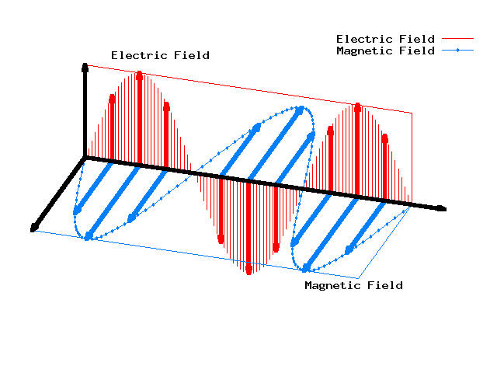
পাঠ শিরোনাম
ভৌত আলোকবিজ্ঞান

Slide 4
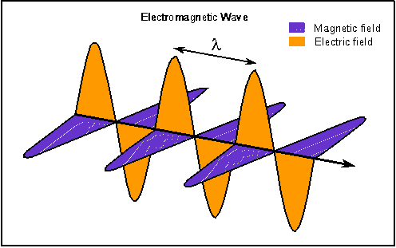
তাড়িতচৌম্বক তরঙ্গ

Slide 5
আজকের শিখনফল
এ অধ্যায় শেষে শিক্ষার্থীরা......
(ক) আলোর তরঙ্গ তত্ত্ব ব্যাখ্যা করতে পারবে।
(খ) আলোর তড়িচ্চুম্বকীয় তত্ত্ব ব্যাখ্যা করতে পারবে।

Slide 6
আলোর তত্ত্ব
আলোর তত্ত্ব
কণিকা তত্ত্ব
তরঙ্গ তত্ত্ব
তড়িচ্চুম্বকীয় তত্ত্ব
কোয়ান্টাম তত্ত্ব

Slide 7
আলোর তরঙ্গ তত্ত্ব ছবি

Slide 8
আলোর তত্ত্ব
আলোর তরঙ্গ তত্ত্বঃ কোনো উৎস হতে আলো শূন্য স্থানের ( যা ইথার দ্বারা পূর্ণ ) মধ্য দিয়ে সঞ্চালিত হয়।
আলোর প্রতিফলন, প্রতিসরণ, ব্যতিচার, অপবর্তন ব্যাখ্যা করতে পারে । আলোর গতি সরলরৈখিক, সমবর্তন, আলোক-তড়িৎ নিঃসরণ ব্যাখ্যা করতে পারেনা।

Slide 9
আলোর কণা তত্ত্ব ছবি

Slide 10
আলোর তত্ত্ব
আলোর কণা তত্ত্বঃ কোনো উৎস হতে আলো ঝাঁকে ঝাঁকে অনবরত অতি ক্ষুদ্র কণিকা হিসেবে নির্গত হয়। কণা গুলো ওজনহীন ও চারদিকে সমবেগে ছড়িয়ে পড়ে। চোখে প্রবেশ করে দৃষ্টির অনুভূতি জন্মায় ।
কণা গুলোর গতি সরলরৈখিক। আলোর প্রতিফলন, প্রতিসরণ ব্যাখ্যা করতে পারে। আলোর ব্যতিচার, অপবর্তন, সমবর্তন, আলোক-তড়িৎ নিঃসরণ ব্যাখ্যা করতে পারেনা।

Slide 11
আলোর তত্ত্ব
আলোর তড়িচ্চুম্বকীয় তত্ত্বঃ কোনো মাধ্যমের মধ্য দিয়ে যখন গতিশীল চৌম্বক ও তড়িৎ ক্ষেত্রের পর্যায়বৃত্ত পরিবর্তন ঘটে, তখন দৃশ্য বা অদৃশ্য তড়িচ্চুম্বকীয় বিকিরণের উদ্ভব হয়। এই বিকিরণের বেগ আলোর বেগের (c ) কাছাকাছি। তড়িচ্চুম্বকীয় তরঙ্গ সঞ্চালণের জন্য কোনো মাধ্যমের প্রয়োজন হয়না। এমকি ইথারেরও নয়।
আলোর সমবর্তন ব্যাখ্যা করতে পারে । আলোক-তড়িৎ নিঃসরণ ব্যাখ্যা করতে পারেনা।

Slide 12
আলোর তড়িচ্চুম্বকীয় তত্ত্ব ছবি

Slide 13
মূল্যায়ন
(১) আলোর তরঙ্গ তত্ত্বটি লিখ ও ব্যাখ্যা কর।
(২) আলোর তড়িচ্চুম্কীয় তত্ত্বটি লিখ ও ব্যাখ্যা কর।

Slide 14
আল্লাহ্‌ আমাদের উপর সহায় হউন
আজ এ পর্যন্তই
খোদা হাফেজ

